Slide 1
Урок русского языка

Slide 2
Ребята

Slide 3
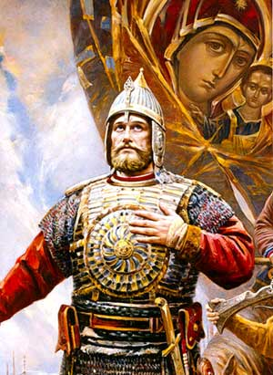
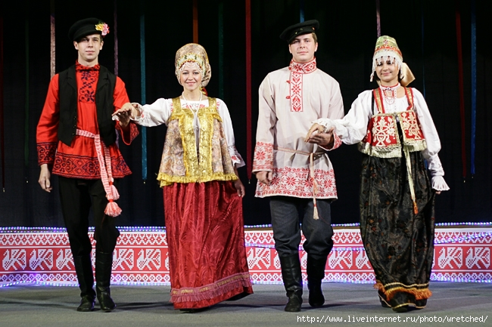
русский

Slide 4
Вставьте пропущенные буквы. Запишите в тетрадь только эти буквы.
о , сс ,о ,е ,о ,о , сс ,Р , о
С.бака, ра…каз, ..днажды, т..атр, д.рога, т..гда, ру..кий, ..усь, Р..ссия.

Slide 5
Предложение Текст
1) Состоит из слов
2) Слова связаны по смыслу
3) Первое слово пишется с большой буквы
4) В конце ставятся :
? ! . …
1) Состоит из предложений
2) Предложения связаны по смыслу
3) Предложения расположены в строгом порядке
4) Имеет части ( начало, середину, концовку)
5) Имеет заглавие

Slide 6
Тема урока : Конструирование текстов и предложений
Цели:
1) Научиться составлять текст из предложений
2) Научиться составлять предложения из слов.

Slide 7
Иллюстрации с сайтов:
http://shanson-e.tk/forum/showthread.php?t=55520
http://www.allsevastopol.com/onenews?news=6137&showrazdel=reg
http://newz.nnm.ru/page177/
http://www.yar.rodgor.ru/news/tkult/10960/

Slide 8
Составила презентацию Рыкова Ирина Андреевна

